Slide 1
Исследовательская работа Создание экологической тропы в окрестностях с. Танцырей
Работу выполнили:
ученицы 11класса
Жукова Ксения
Сухинина Александра
Руководитель:
учитель физики ВВК
Иванченко Инна Ивановна

Slide 2
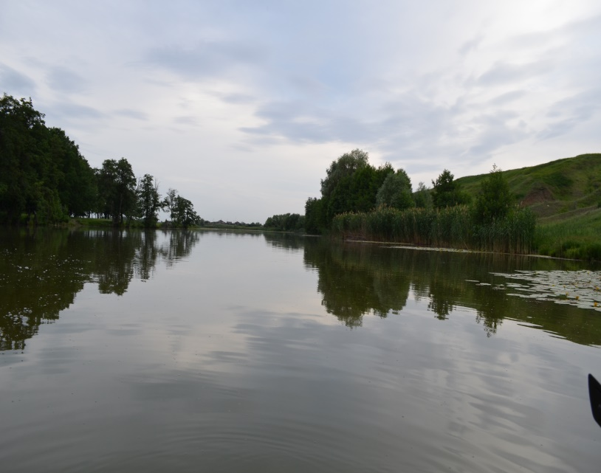
Чувство Родины – важнейшее чувство для каждого человека. У взрослого это чувство подобно большой реке и входит в понятие Отечество. Моей малой родиной является село Танцырей. Существует красивая легенда, почему так называется наше село. Во время заготовки строевого леса для царского флота на пне спиленного дерева танцевала цыганка Рея. Танцы Реи - родилось название поселения.
«Природа не для всех очей
Покров свой тайный подымает:
Мы все равно читаем в ней,
Но кто, читая, понимает?»
( Д. В. Веневитинов, 1827 г.)

Slide 3
Цель проекта: создание экологической тропы в окрестностях села Танцырей.
Задачи проекта:
1.Разработать маршрут экологической тропы.
2.Исследовать объекты экологической тропы с целью расширения знаний о природе села.
3.Проанализировать причины антропогенного воздействия на окружающую среду.
4.Определить пути и меры охраны природных уголков своей родины с позиции личного участия школьника и улучшения экологической ситуации села.
5. Разработать рекламный постер.

Slide 4
Маршрут экологической тропы

Slide 5
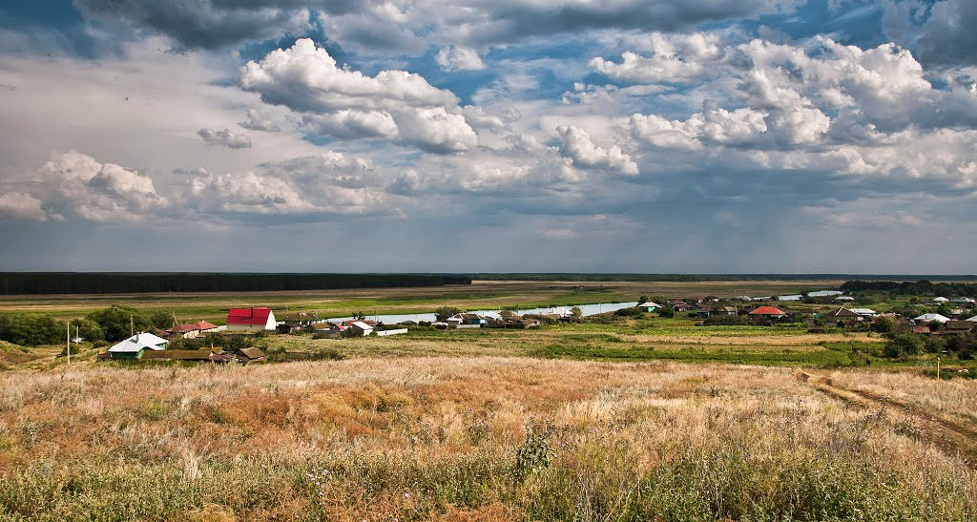
Станция № 1 Визит - центр
Основано село в 1700 году. Существует легенда о происхождении названия села. Во время заготовки леса для царского флота, для Петра I танцевала цыганка Рея. В переводе с тюркского Танцырей означает «вид на север». Cело со всех сторон кроме северной окружено лесом. Танцырей располагается на правом берегу реки, растянувшись более чем 5 км. На левом берегу пойменный луг, озера, ерики. За лугом находится смешанный лес.

Slide 6
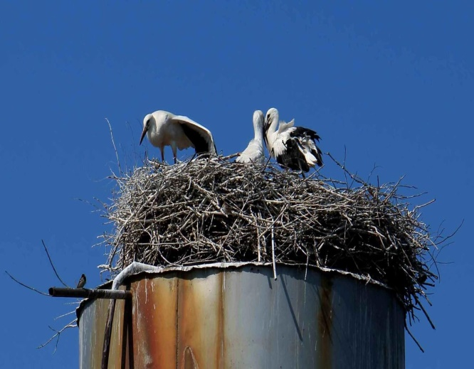
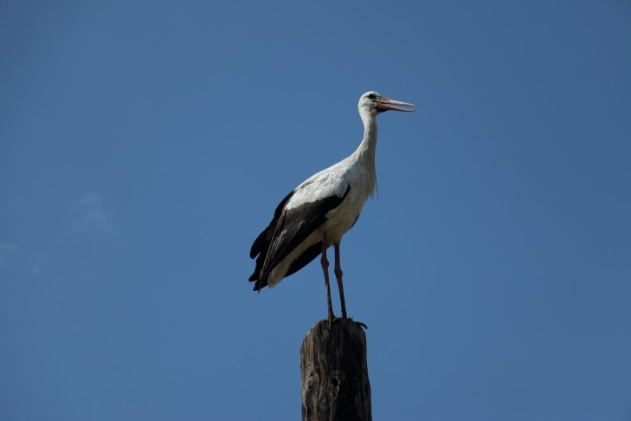
Станция №2 Аисты на башне
Жители Танцырей верят, что появление этих птиц в селе – добрый знак. Вот уже около десяти лет они прилетают на летнее жительство. Гнездо себе семья аистов устроила на водонапорной башне на окраине села. Жители помнят, как птицы появились в первый раз. Они долго кружили над селом, искали место. Сначала подались к лесу, к спецхозу. Там такая же башня. Потом сюда. Аисты – соседи покладистые: не шумят, не попрошайничают. Прилетают и улетают, как по расписанию. В начале мая уже здесь. Первым появляется самец: укрепляет гнездо. С каждым годом оно становится все выше. А потом прилетает самка. А улетают – к сентябрю. В последние годы – 25 – 28 августа.

Slide 7
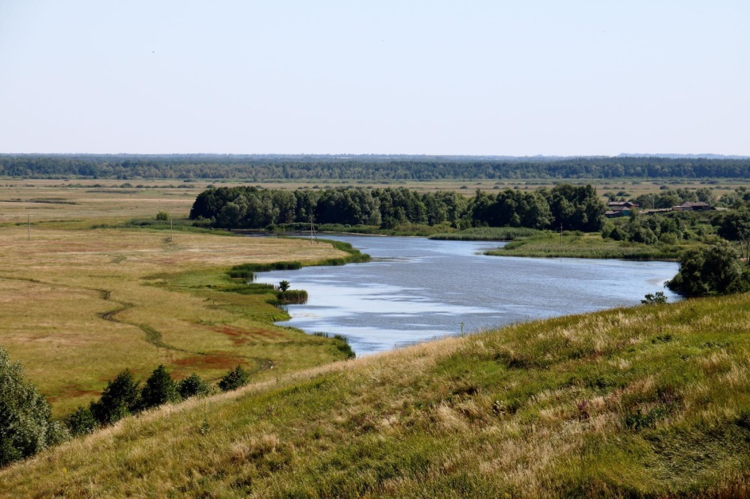
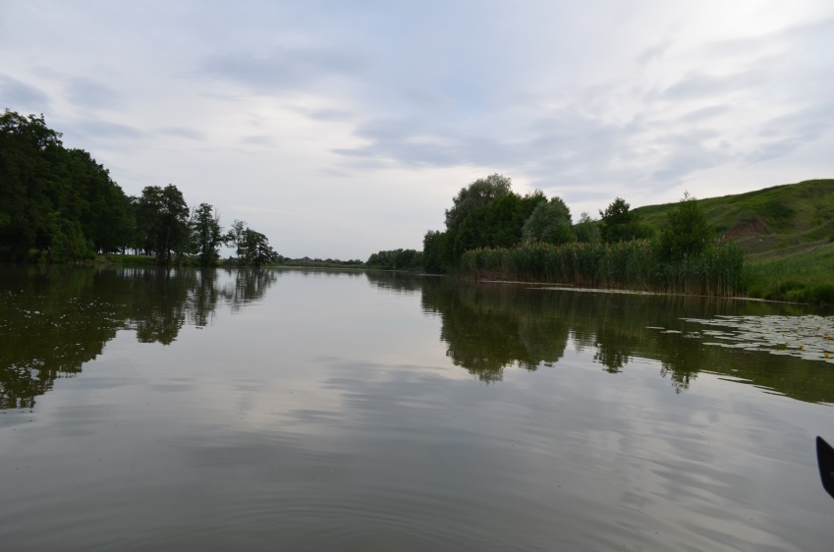
Станция № 3 Озеро Прорва
Озеро Прорва- водоём с типичной прибрежно-водной растительностью . При образовании села озеро считалось рекой «Танцырейкой». Но потом устье реки нашло новое начало и стало называться озером.

Slide 8
Станция №4 Туристическая
Природа – наш второй дом,
Мы рядышком с ней живем .
Правила поведения помни всегда!
И не случится у тебя в лесу беда.

Slide 9
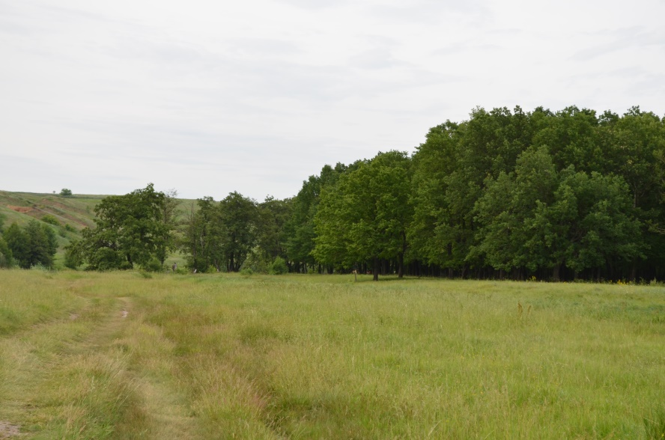
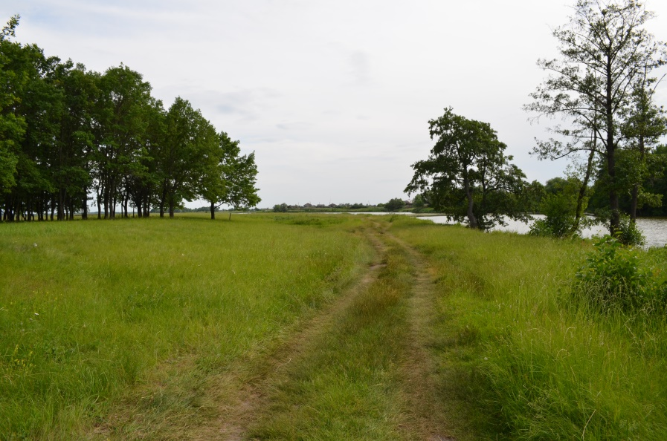
Станция № 5 Дубрава

Slide 10
Станция №6 Сосновый лес

Slide 11
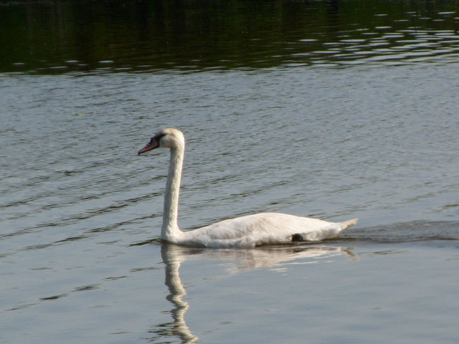
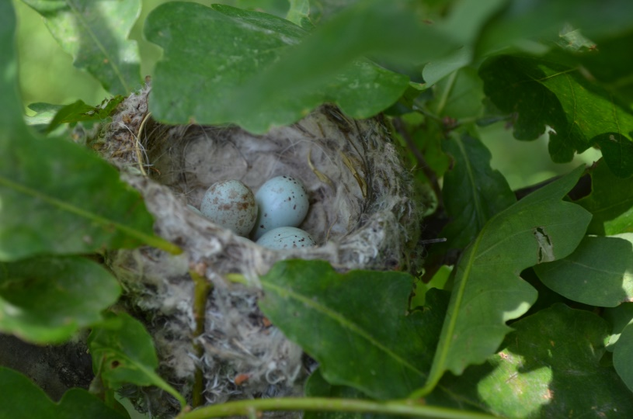
Станция №7 Орнитологическая

Slide 12
Станция №8
Болотце
После выхода из лесополосы мы окажемся у болотца. Его размеры сильно колеблются в зависимости от уровня осадков – в дождливые годы болотце большое, в засушливые оно почти пересыхает. Здесь квакают лягушки, в лужах можно проследить за их размножением: откладкой икры, вылуплением и развитием головастиков, их метаморфозом и превращением в лягушат. Берега поросли влаголюбивыми растениями: осокой, камышом, ситнягом, лютиками; в воде можно обнаружить различные водоросли, их стоит захватить с собой, чтобы рассмотреть под микроскопом либо бинокуляром – вы увидите их клетки, микроскопических водных животных, живущих на водорослях (мелких моллюсков, ракообразных, червей-коловраток, а если микроскоп достаточно сильный, то и простейших: инфузорий, амеб ).

Slide 13
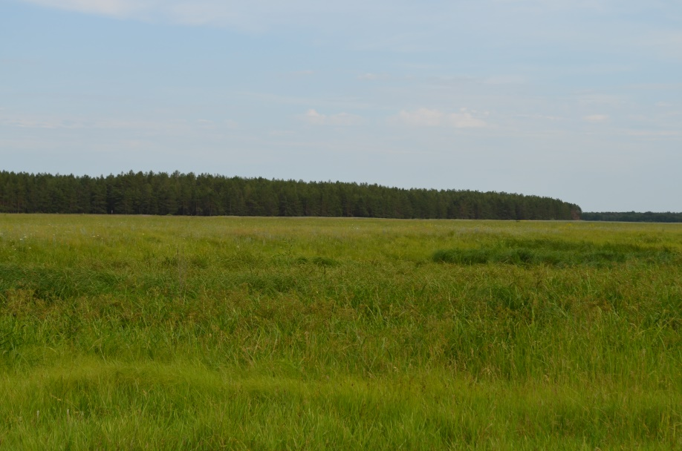
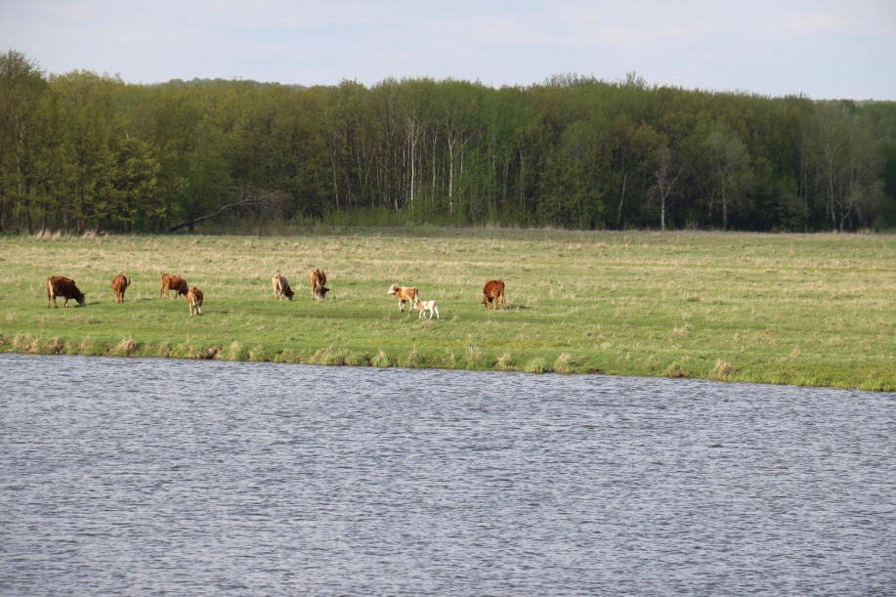
Станция №9
Луг

Slide 14
Станция №10
Игровая
В конвертах находятся возможные варианты решения тех экологических проблем, которые написаны на конверте. Игра может быть личной, и командной. Участники по очереди кидают кубик и в зависимости от выпавшей цифры получают экологическую проблему, т.е. конверт. В течение определенного времени участник или команда дают один из вариантов решения проблемы, которую они получили. Если команда не может дать ответ она может воспользоваться подсказкой из конверта, но только 2 раза. Причем, если подсказка, которую они получают из конверта уже была предложена какой-либо командой или участником, она не засчитывается, использовав 2 подсказки и не найдя ответа команда или участник выбывают из игры. Побеждает тот участник или команда, которые останутся в игре.

Slide 15
Выводы:
обсудив результаты исследовательской работы на объектах экологической тропы окрестностей села Танцырей, мы пришли к выводу:
- нами правильно определены цели и задачи экологической тропы;
- учебная экологическая тропа рассчитана на все категории посетителей: младших и старших школьников, взрослых;
- удачно выбран маршрут, он доступен для его прохождения, интересен, познавателен;
- интересны исследуемые объекты стоянок, они знакомят с природой, растениями и животными нашей местности.
- объекты интересны не только с точки познания, но являются местом экологического, нравственного воспитания, практического воплощения идей охраны природы, заботливого к ней отношения.

Slide 16
Спасибо за внимание!

